Slide 1




Slide 2
¿Cómo Detectar Malaria en Glóbulos Rojos?
Inés Alarcón, Eddy Cabrera, Diego Jarquín
https://github.com/MalariaModels/SP1

Slide 3


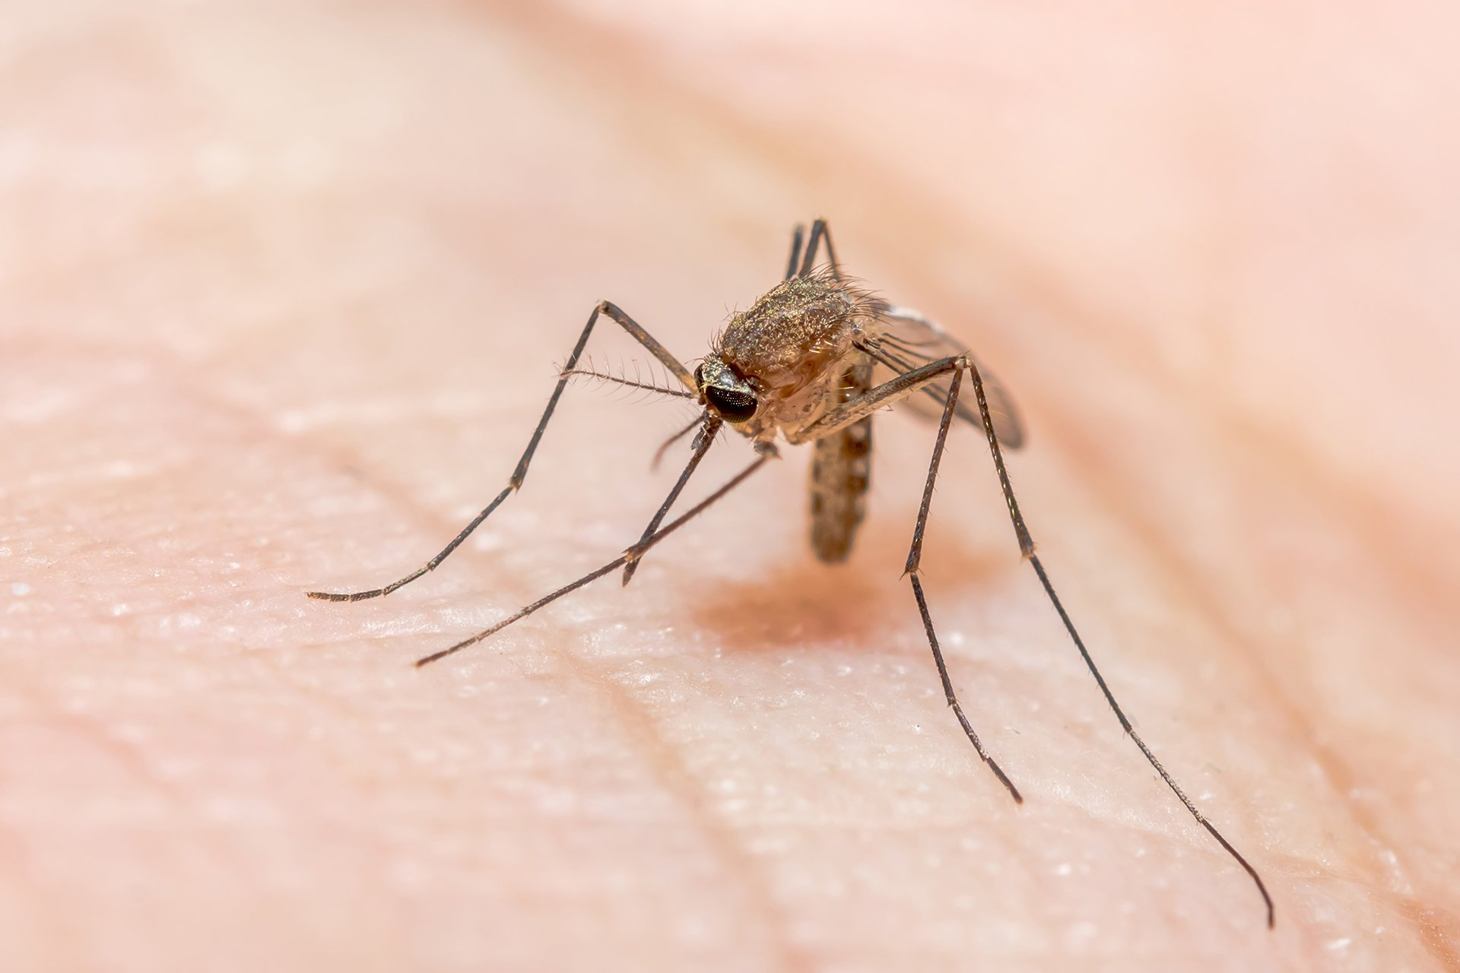
¿Qué es la Malaria?
Dolor de cabeza.
Fiebre (convulsiones).
Anemia.
Dolor Muscular
Notes:
Ines
La malaria es una enfermedad mortal causada por parásitos que se transmiten a las personas a través de las picaduras de mosquitos Anopheles hembras infectadas. Es evitable y curable.
-> Pruebas de diagnóstico:
El diagnóstico temprano y preciso de la malaria es esencial para el manejo y la vigilancia rápida y efectiva de la enfermedad. El diagnóstico de malaria de alta calidad es importante en todos los entornos, ya que un diagnóstico erróneo puede provocar una morbilidad y mortalidad significativas. La OMS recomienda el diagnóstico rápido de la malaria, ya sea por microscopía o prueba de diagnóstico rápido de malaria (RDT) en todos los pacientes con sospecha de malaria antes de administrar el tratamiento.
La microscopía sigue siendo el pilar del diagnóstico de malaria en la mayoría de las clínicas y hospitales de salud grandes, pero la calidad del diagnóstico basado en microscopía es con frecuencia inadecuada

Slide 4
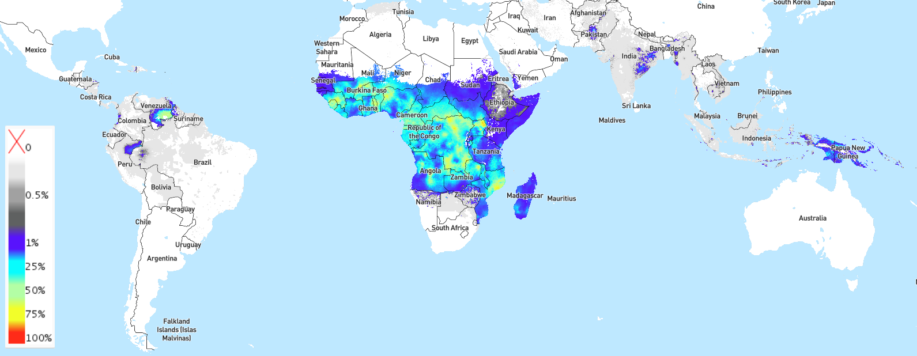
Motivación
67%
Problema a resolver
Reducir la carga de los microscopistas
Proveer diagnósticos rápidos y certeros
Notes:
Diego
Los niños menores de 5 años son el grupo más vulnerable afectado por la malaria. La Región de África lleva una parte desproporcionadamente alta de la carga mundial de la malaria.

Slide 5
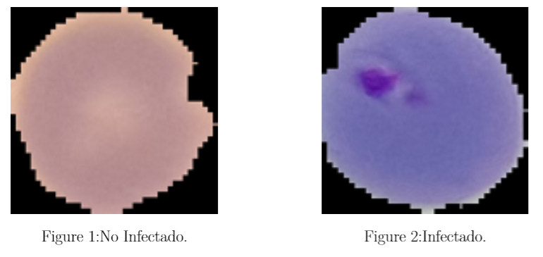
Dataset
Notes:
Diego
El conjunto de datos contiene 2 carpetas con imágenes de glóbulos clasificados como infectados y no infectados,un total de 27,558 imágenes.

Slide 6
Hipótesis
Se considera que las redes convolucionales son efectivas para analizar imágenes de carácter médico mientras que los modelos de Transfer Learning no serán de utilidad en la clasificación de las mismas.
Metodología
Comparar el desempeño en la clasificación de imágenes del dataset de una red convolucional y modelos de Transfer Learning. Utilizando los resultados para determinar cuál realiza un reconocimiento más rápido y efectivo de las muestras que se encuentran infectadas o no.
Notes:
Ines
El conjunto de datos contiene 2 carpetas con imágenes de glóbulos clasificados como infectados y no infectados,un total de 27,558 imágenes.

Slide 7
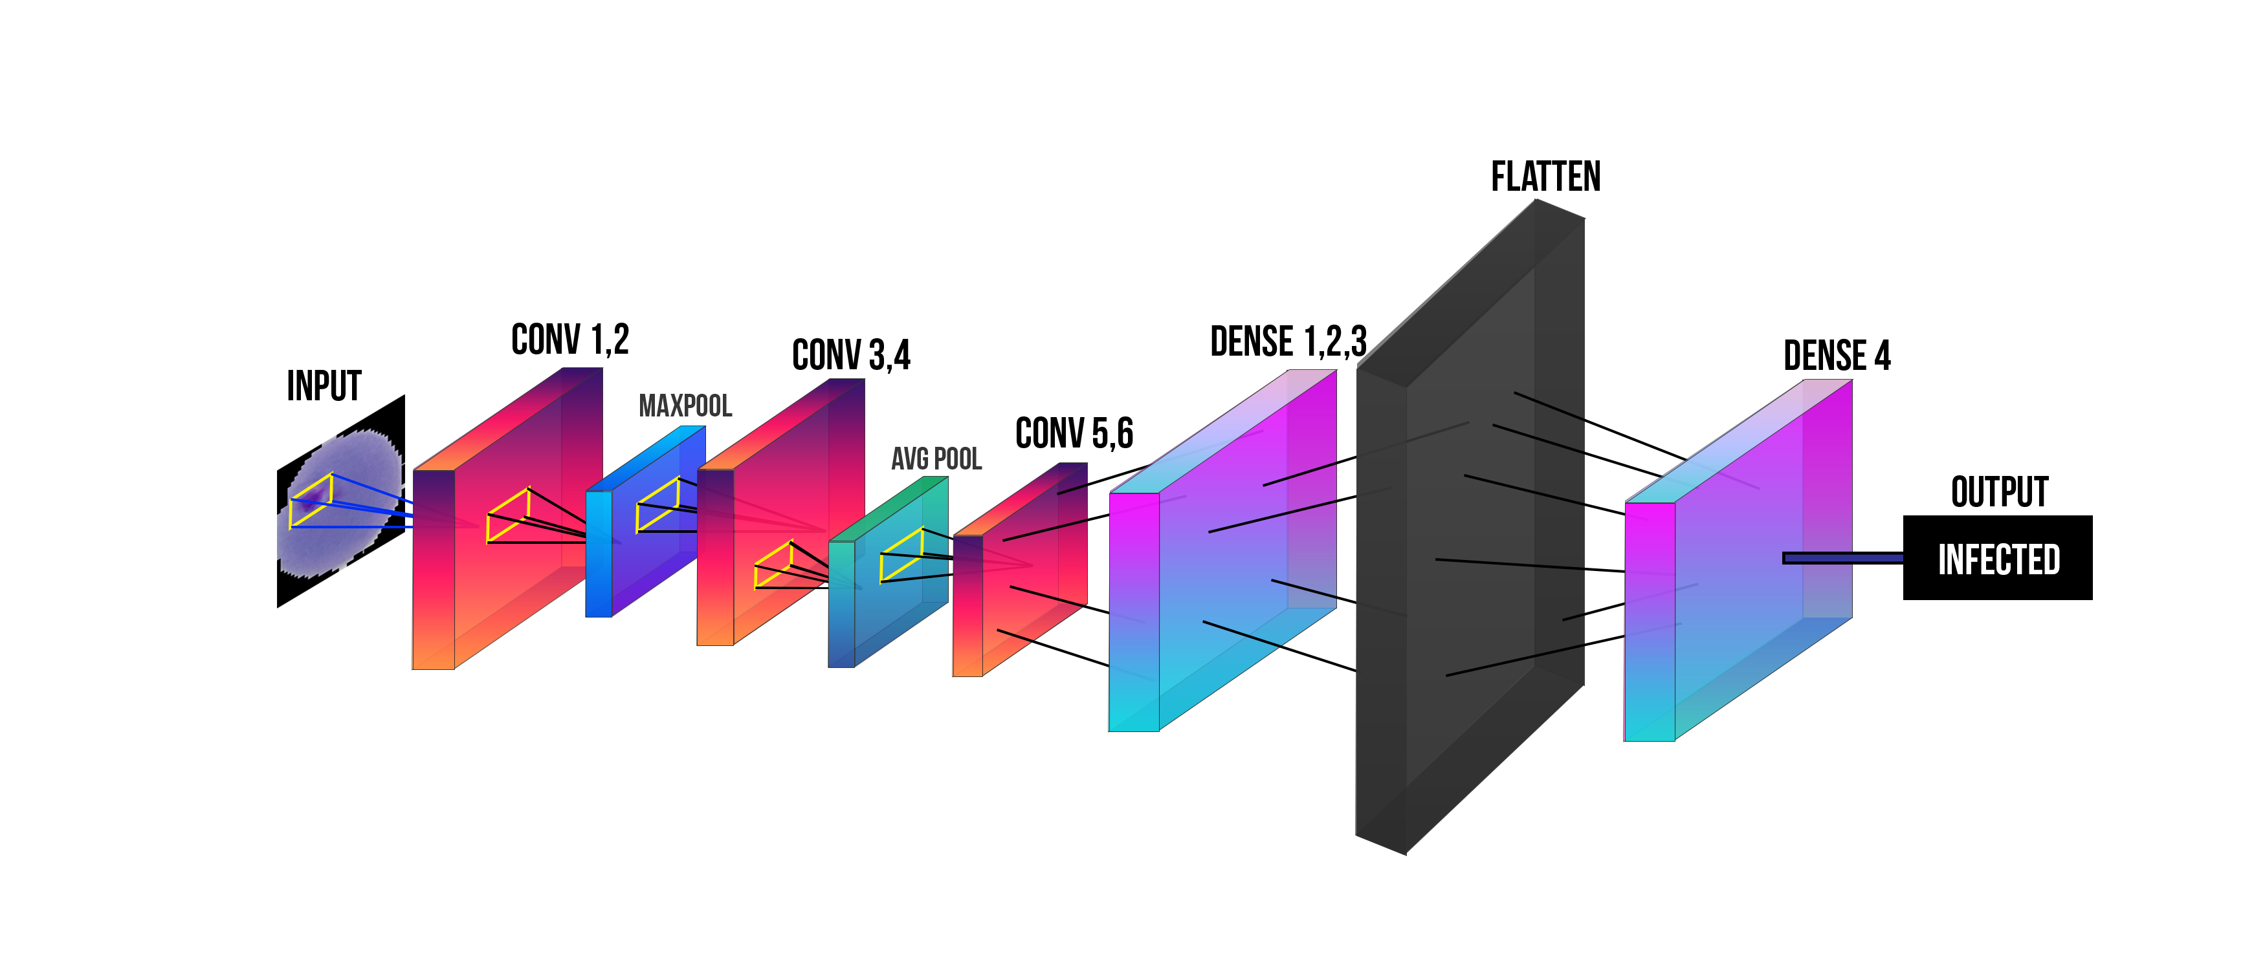
Arquitectura de los Modelos
Notes:
Eddy

Slide 8
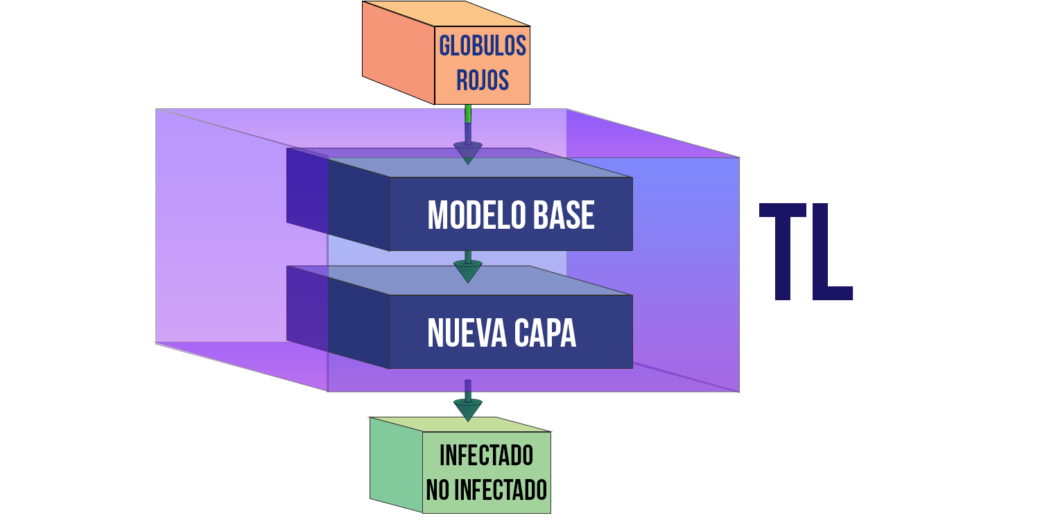
Arquitectura de los Modelos
Notes:
Eddy

Slide 9
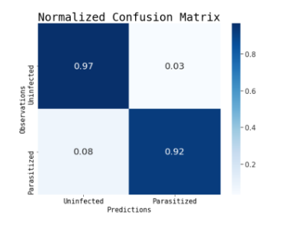
CNN
Notes:
Diego

Slide 10
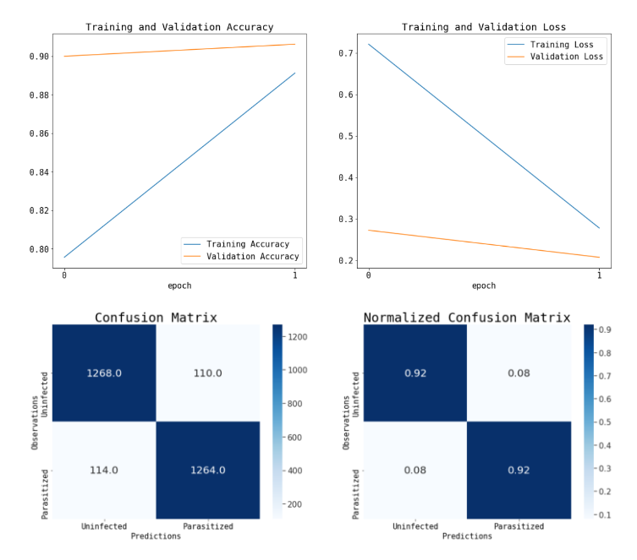
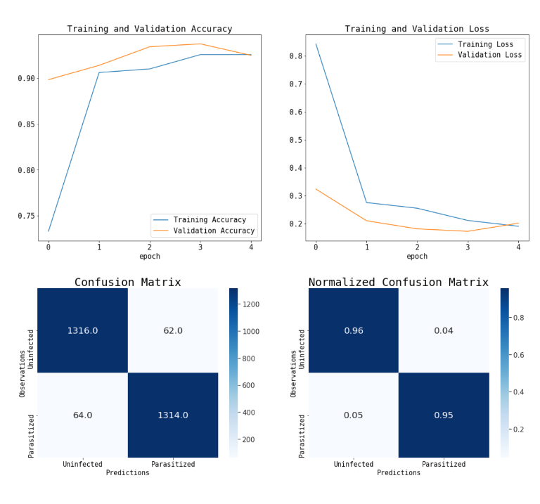
Inception
Efficient Net
Notes:
Eddy

Slide 11
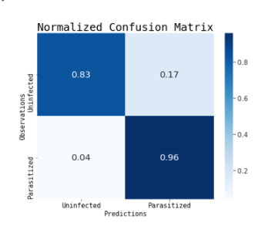
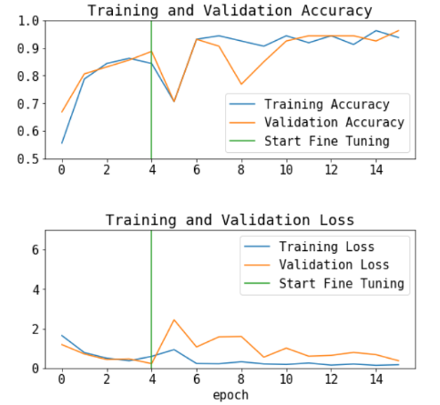
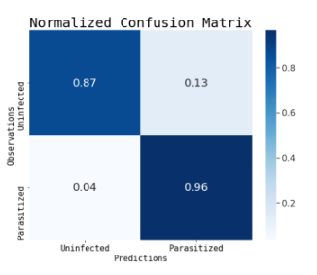
ResNet
ResNet with Fine Tuning
Notes:
Ines

Slide 12
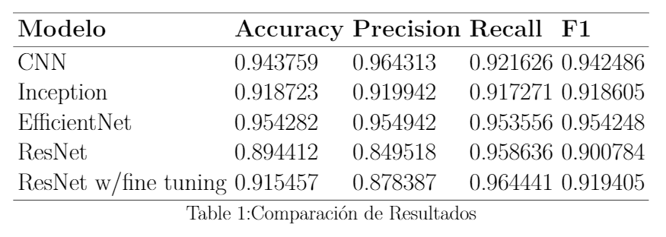
Resultados
Notes:
Diego
Que hicimos**
Comparar el desempeño en la clasificación de imágenes del dataset utilizando diferentes redes neurales. De esta forma podemos hacer un reconocimiento rápido para poder determinar si una muestra se encuentra infectada o no.
Porque escogimos transfer learning – medical papers para imágenes usan TL
ImageNet ----- realiza un buen desempeño
Accuracy
Precision
Recall
F1

Slide 13
Conclusiones
Transfer Learning es una opción muy efectiva en predicciones relacionadas a las imágenes de glóbulos rojos infectados por Malaria. Creemos esta metodología puede ser aplicada a otras imágenes del campo medico, sin embargo se requerira de pruebas correspondientes para validar sus resultados
Los mejores modelos fueron Efficient Net y ResNet con Fine Tuning
Notes:
Ines

Slide 14
Hallazgos
Las redes convolucionales son muy veloces en su predicción y mantienen un buen rendimiento
Al generar las matrices de confusión pudimos notar una diferencia substancial en el tiempo de predicción para CNN vs Transfer Learning, siendo la CNN mas rápida para predecir. Entendemos que esto es debido a que los modelos de transfer learning son mucho mas profundos que la CNN. Con esto concluimos que para dispositivos con pocos recursos (memoria, CPU, etc.) una CNN hecha a mano es mejor que usar Transfer Learning.
Notes:
Eddy

Slide 15
Trabajo a Futuro
Después de observar que Fine Tuning para ResNet funciona, se puede probar con los demás modelos para ver si lo pueden superar.
Recurrir a otros modelos de predicción como Random Forests que sean capaces de clasificar las imágenes de una diferente manera para comparar sus resultados.
Buscar otros modelos de Transfer Learning que no sean tan profundos para observer su comportamiento y comprobar si su rendimiento es igual.
Notes:
Ines – Diego - Eddy
Model Size Top-1 Accuracy Top-5 Accuracy Parameters Depth
Xception 88 MB 0.79 0.945 22,910,480 126
VGG16 528 MB 0.713 0.901 138,357,544 23
VGG19 549 MB 0.713 0.9 143,667,240 26
ResNet50 98 MB 0.749 0.921 25,636,712 -
ResNet101 171 MB 0.764 0.928 44,707,176 -
ResNet152 232 MB 0.766 0.931 60,419,944 -
ResNet50V2 98 MB 0.76 0.93 25,613,800 -
ResNet101V2 171 MB 0.772 0.938 44,675,560 -
ResNet152V2 232 MB 0.78 0.942 60,380,648 -
InceptionV3 92 MB 0.779 0.937 23,851,784 159
InceptionResNetV2 215 MB 0.803 0.953 55,873,736 572
MobileNet 16 MB 0.704 0.895 4,253,864 88
MobileNetV2 14 MB 0.713 0.901 3,538,984 88
DenseNet121 33 MB 0.75 0.923 8,062,504 121
DenseNet169 57 MB 0.762 0.932 14,307,880 169
DenseNet201 80 MB 0.773 0.936 20,242,984 201
NASNetMobile 23 MB 0.744 0.919 5,326,716 -
NASNetLarge 343 MB 0.825 0.96 88,949,818 -

Slide 16
